Slide 1
«Владимир Набоков «Обида». Поход в «Музейный Дом». Эмилия Шанкс «Наём гувернантки».
Тема урока:

Slide 2
Что общего есть у маленького Пути и Набокова?

Slide 3
* Деревянные болванки * Селезень * Изразцовая

Slide 4
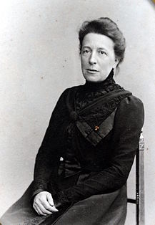
Эмилия Яковлевна Шанкс

Slide 5
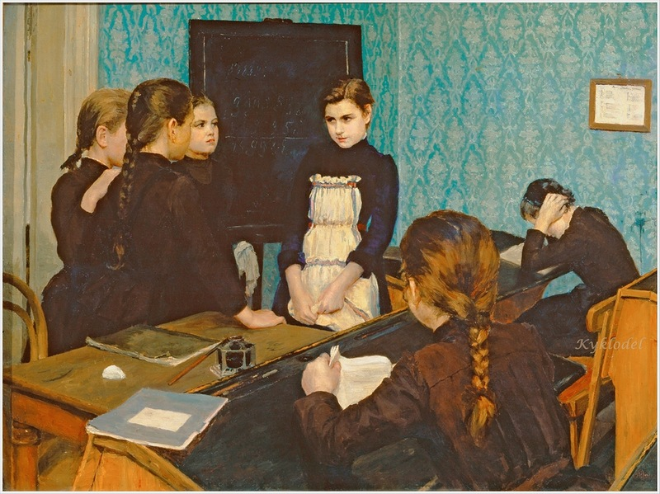
«Новенькая в школе»

Slide 6
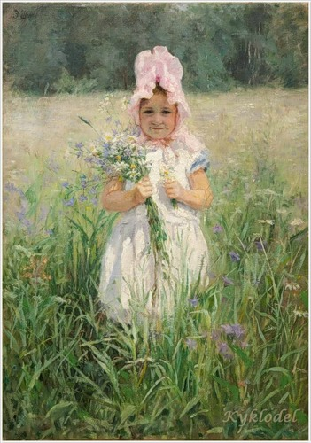
«В цветах»

Slide 7
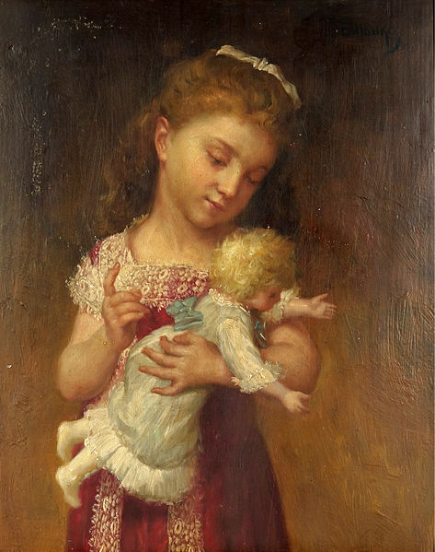
«Любимая кукла»

Slide 8
Работа с картиной Эмилии Шанкс «Наём гувернантки»

Slide 9
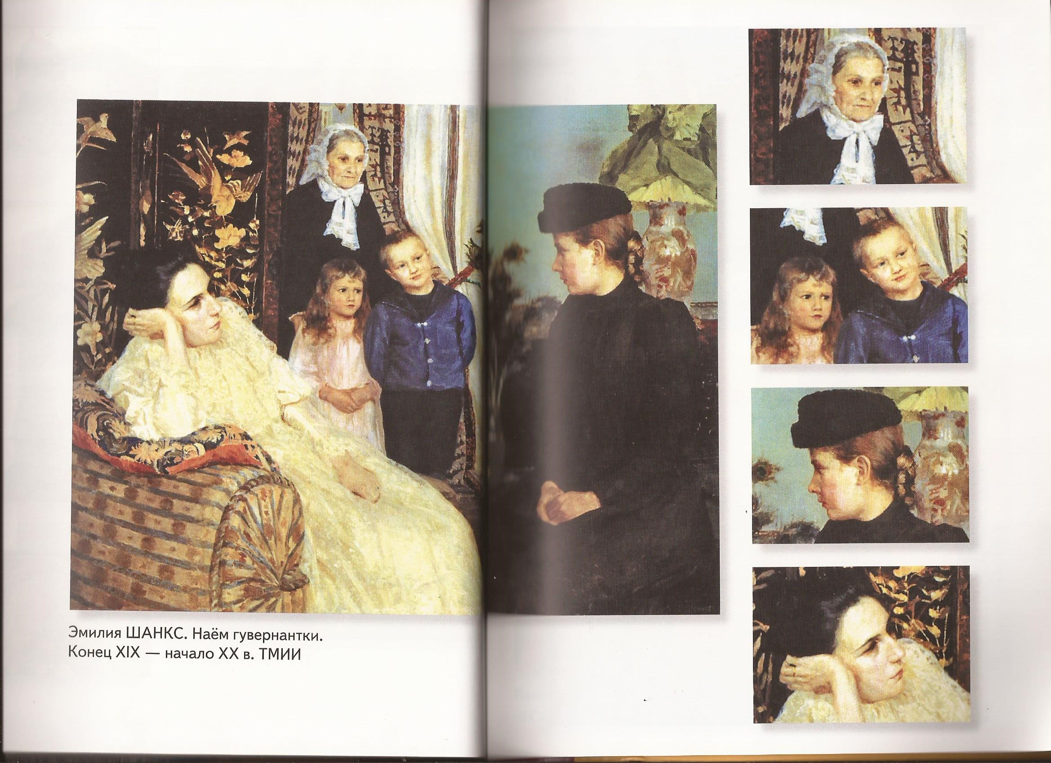
Выделите с помощью горизонтальной рамки фрагмент «Мать и дети».

Slide 10
Гувернантка

Slide 11
Наёмная домашняя воспитательница детей, занимающаяся также их обучением.

Slide 12
Объясните, что происходит в комнате.

Slide 13
Кто из участников нервничает и слегка напуган?

Slide 14
Кто смотрит дерзко и насмешливо?

Slide 15
Кто смотрит устало и снисходительно?

Slide 16
В чьём взгляде есть оттенок горечи и обиды?

Slide 17
Выделите с помощью рамки горизонтальный фрагмент «Мать и дети».

Slide 18
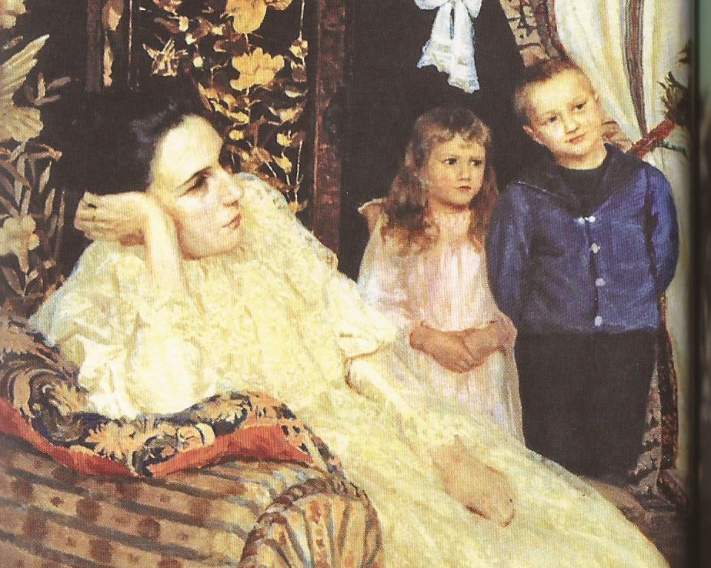

Slide 19
Выделите вертикальный фрагмент «Няня с детьми».

Slide 20
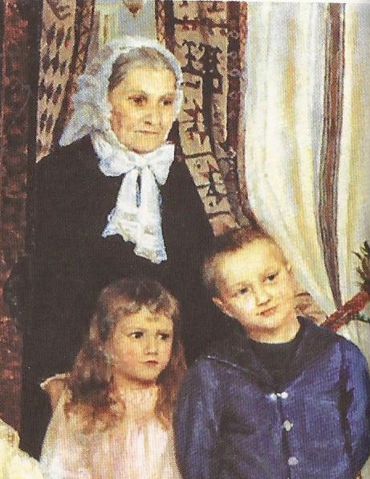

Slide 21
Что общего есть у маленького Пути и Набокова?

Slide 22
Спасибо за урок!!!

